Slide 1
商品发展及存储策略
商品的查询与遍历
商家研发部
时间：2016年11月

Slide 2
目 录
01
商品的历史
02
商品的遍历
02
商品存储策略

Slide 3
目 录
商品的发展
01

Slide 4
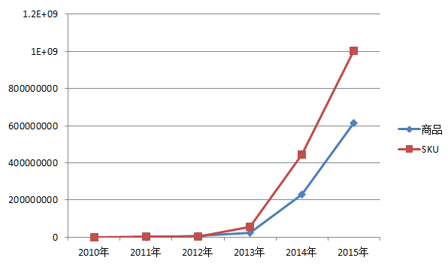
商品的发展
商品量近3亿
SKU量近6.5亿，占京东总SKU数的95%以上

Slide 5
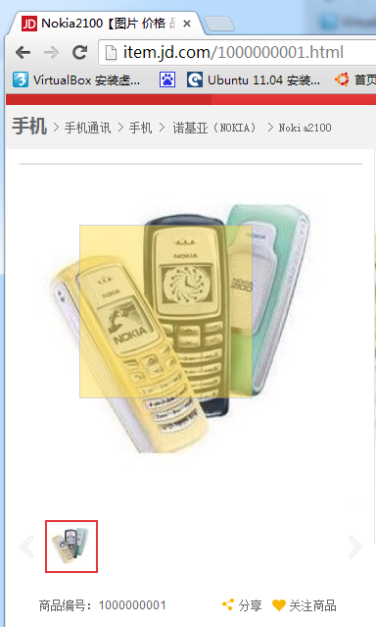
商品的发展
10.07 发布第一个商品
11.11 中心服务化
12.03 接口开放
13.03 同步改造
13.06 图书入驻
13.08 去除复杂SQL
13.10 冷热分离
14.01 数据存储合一
14.05 技术升级
15.03 系统重构
16.1 去O

Slide 6
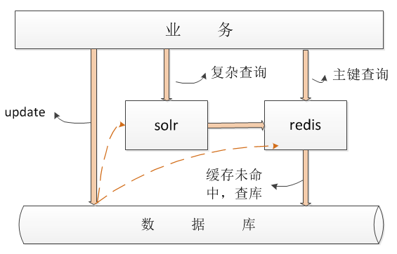
商品中心升级：
CPU从90%下降到40%-50%
tp99提高3-5倍
命中率96%，sku命中率：90%
结构简单
降低内存存储
更新代价小
Notes:
开发统一用户名：mysqlplus_developer 密码000000

Slide 7
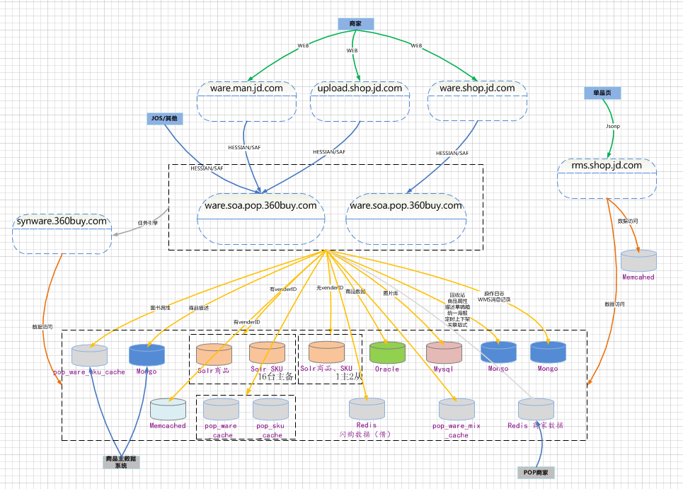
商品系统的部署：

Slide 8
商品中心重构：
1、接口抽象不足
2、不易扩展
3、无法满足新业务
4、业务分散
5、维护成本高

Slide 9
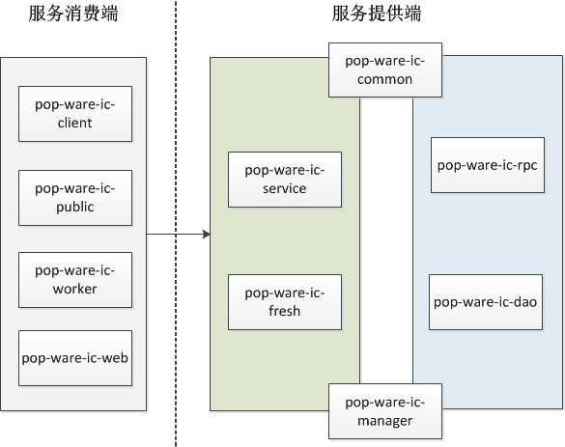
商品中心-重构前：

Slide 10
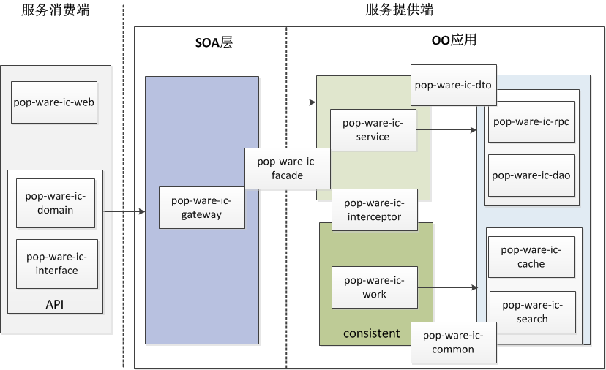
商品中心-重构后：

Slide 11
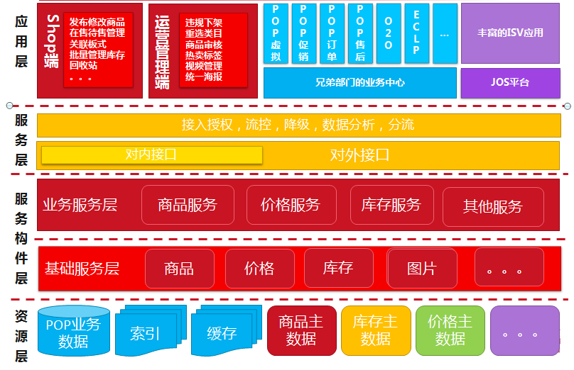
商品中心-重构后
Notes:
开发统一用户名：mysqlplus_developer 密码000000

Slide 12
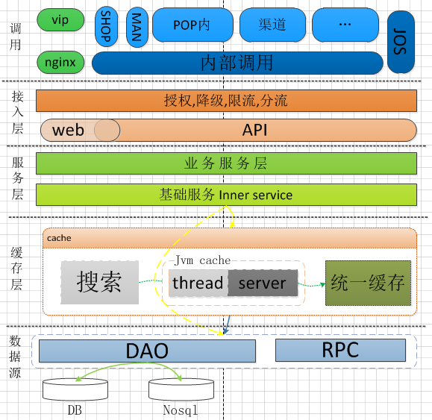
商品中心-重构后：

Slide 13
目 录
商品的遍历
02

Slide 14
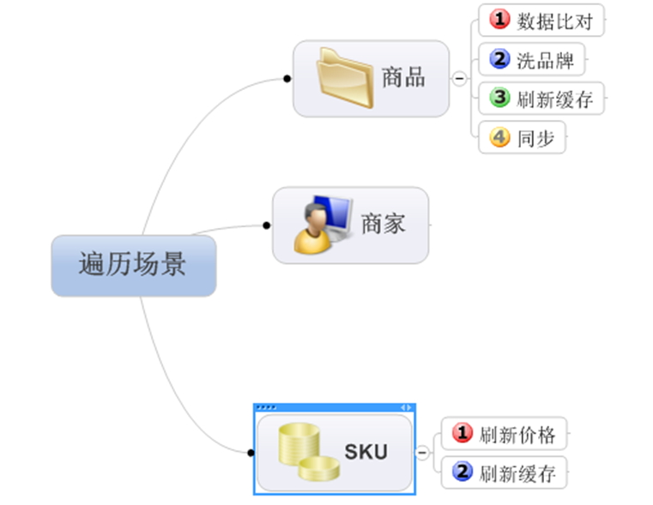
商品遍历

Slide 15
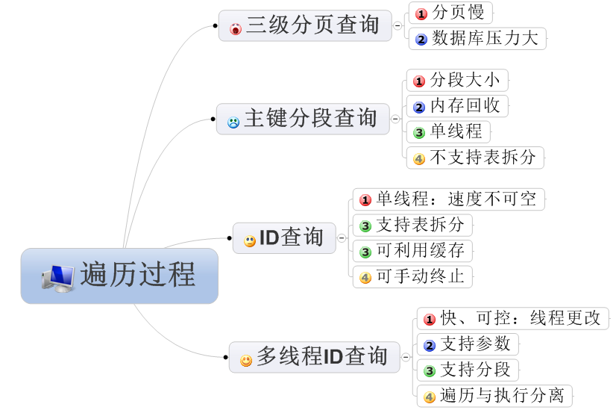
商品遍历

Slide 16
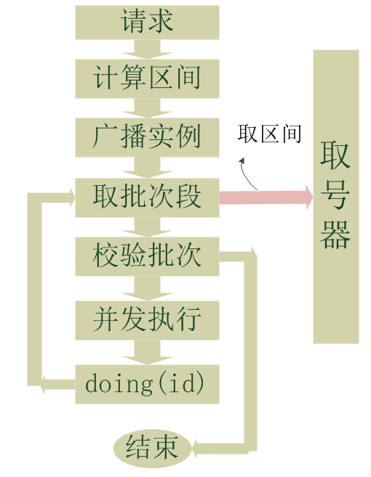
商品遍历
可多实例实行
可并发执行，可以伸缩修改线程数
可以熔断、暂停，自动减小并发数
避免重复执行
避免分页查询
对数据库压力小
效率高，速度快

Slide 17
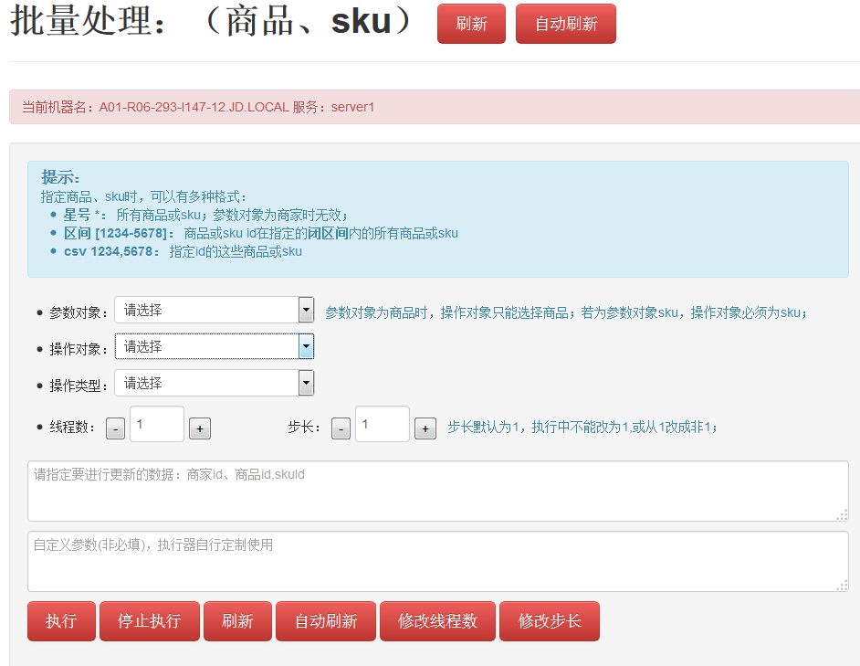
商品遍历

Slide 18
目 录
商品存储策略
03

Slide 19
商品存储策略
单表：满足加复杂查询,数据量300W及查询量小
单表+solr：数据500W以下，主要是满足复杂查询
单表+solr+cache：solr进行分片
去O：分库分表+solr+cache
商品id分库分表,solr按商家分片，商家商品索引表
Notes:
http://cf.jd.com/pages/viewpage.action?pageId=73247616

Slide 20
商品存储策略
商家与商品索引表
利用solr
使用jproxy按商家分表key
使用redis分页存储
给商家的商品按商家序号进行编号
索引表key=商家编号+序号
Notes:
http://cf.jd.com/pages/viewpage.action?pageId=73247616

Slide 21
谢 谢！

